Slide 1
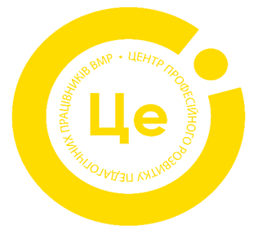
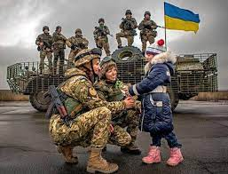
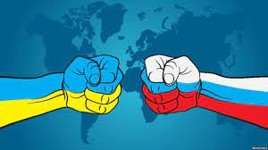
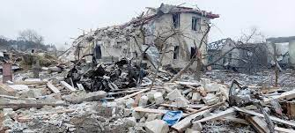
Війна людей їсть, кров’ю запиває Українське прислів’я Не йдіть війною проти закону, прийміть закон проти війни Єврейське прислів’я
Міжнародне
Гуманітарне
Право
Україна. ІІІ тисячоліття
від Різдва Христового
Частина ІІ
Консультант КУ ЦПРПП ВМР К.Маліцька

Slide 2
« Воєнний злочин»: особливості, ознаки
«Воєнний злочин» є поняттям суто сфери міжнародного гуманітарного права ( МГП) і відповідно має більш глобальний та всеохоплюючий масштаб, тобто воно не стосується конкретної країни чи групи країн, а стосується інтересів всього світу.
Воєнний злочин за нормами МГП –це:
свідомі протиправні дії;
порушення загальноприйнятих звичаїв та правил війни, тобто порушення так званих «Законів війни»;
обов’язковою умовою - є факт наявності збройного конфлікту;
має глобальний та всеохоплюючий масштаб
Воєнний злочин – це порушення нормативних приписів міжнародних актів, які деталізують « Закони війни»

Slide 3
Військовий злочин
Військовий злочин - суспільно небезпечне винне діяння при несенні служби у конкретній армії конкретної країни.
Ознаки:
- має суто внутрішньо державний сенс;
неправомірні дії проти прийнятого (встановленого) в державі порядку несення військової служби, та всіх інших дотичних з цим понять, в конкретній країні;
вчиняється як у мирний час так і під час збройного конфлікту

Slide 4
Порівняльна характеристика « воєнного» і «військового» злочинів
«Воєнні злочини» можуть здійснюватися:
під час міжнародного збройного конфлікту, тобто між двома і більше країнами;
під час збройного конфлікту, який проходить всередині однієї держави, але без зовнішнього іноземного втручання
«Військовий злочин»:
має суто внутрішньо державний сенс;
це неправомірні дії проти прийнятого (встановленого) в державі порядку несення військової служби, та всіх інших дотичних з цим понять, в конкретній країні;
вчиняється під час збройного конфлікту, під час несення військової служби

Slide 5
Правове регулювання « воєнного» і «військового» злочинів
Воєнний злочин
- національне, міжнародне, міжнародне гуманітарне право;
суб’єкт відповідальності-
індивідуальний:
високопосадовці;
військові керівники( переважно) –перед МКС;
інші військові – в національних судах
Військовий злочин
національне законодавство
(ККУ, р. ХІХ ст.402- 433)
суб’єкт відповідальності –індивідуальний:
військовослужбовці;
військовозобов’язані;
резервісти

Slide 6
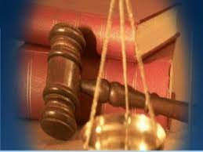
З історії виникнення поняття « воєнний злочин»
1864р. І Женевська конвенція «Про поліпшення долі поранених та хворих у діючих арміях»;
Друга світова війна (1939-1945рр.)
встановила перелік заборонених дій
(ст.6 Статуту Міжнародного воєнного трибуналу);
закріпила механізм притягнення до міжнародної кримінальної відповідальності;
1949р. Женевські конвенції ( набрали чинності в 1950р.) + право Гааги
Додаткові протоколи 1977р.
Римський статут Міжнародного кримінального суду, підписаний у 1998 році (набрав законну силу у 2002 році) консолідував в собі всі склади «Воєнних злочинів», які були розкидані серед багатьох міжнародних джерел міжнародного гуманітарного права

Slide 7
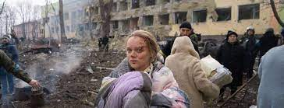
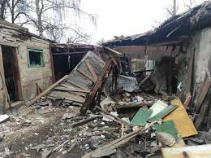
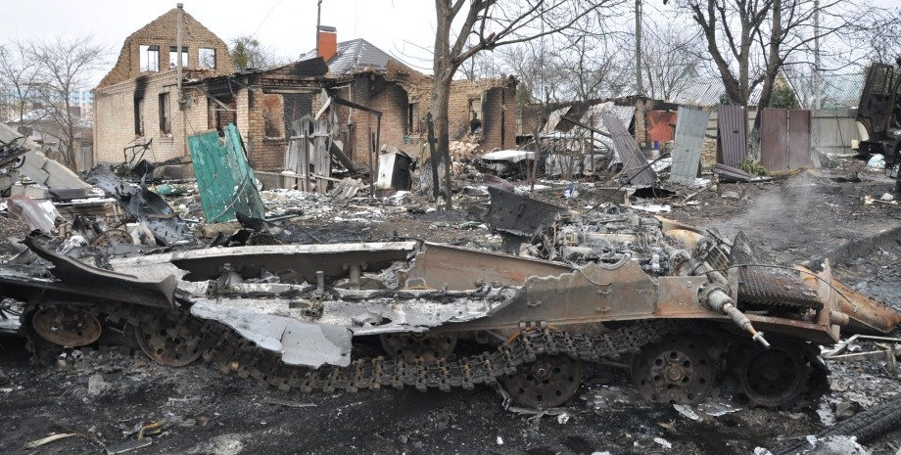
Воєнні злочини- це серйозні порушення законів і звичаїв війни ( ст.8 Римський статут МКС)
Вбивство цивільного населення та військовополонених;
напад на цивільне населення, цивільні об’єкти;
напад на об’єкти , що несуть в собі значну загрозу довкіллю;
руйнування культурних пам’яток , церков, шкіл, лікарень;
призов на окупованій культурі;
нанесення ударів по гуманітарних конвоях;
використання забороненої зброї;
неналежне використання прапора парламентаря, військової форми супротивника, медичних проблем;
використання забороненої зброї;
взяття заручників

Slide 8
Строки давності до воєнних злочинів
Термін давності не застосовується до воєнних злочинів та злочинів проти людства та людяності,
закріплено у
Конвенції ООН «Про незастосування строку давності до воєнних злочинів і злочинів проти людства» (1968 р.) та
Конвенції держав-учасниць Ради Європи «Про незастосування строків давності до злочинів проти людяності та воєнних злочинів».

Slide 9
ХІХ розділ Кримінального кодексу (статті 402-433) вказує 9 груп військових кримінальних правопорушень:
1. Проти порядку підлеглості та військової честі;
2. Проти проходження військової служби;
3. Проти порядку користування військовим майном та його збереження;
4. Проти порядку експлуатації військової техніки;
5. Проти порядку несення бойового чергування та інших спеціальних служб;
6. Проти встановленого порядку збереження військової таємниці;
7. Військові посадові кримінальні правопорушення;
8. Проти порядку несення служби на полі бою та в районі військових дій;
9. Кримінальні правопорушення, відповідальність за які передбачена міжнародними конвенціями.

Slide 10
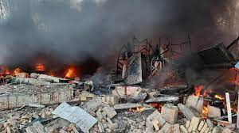
ККУ про воєнні злочини
мародерство (стаття 432 ККУ).
насильство над населенням у районі воєнних дій (стаття 433 ККУ);
погане поводження з військовополоненими (стаття 434 ККУ);
незаконне використання символіки Червоного Хреста, Червоного Півмісяця, Червоного Кристала та зловживання ними (стаття 435 ККУ);

Slide 11
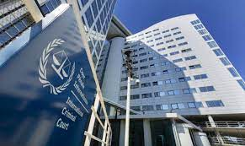
Судові органи
Міжнародний кримінальний суд (МКС) - міжнародний судовий орган, який розглядає справи у притягненні осіб за:
вчинення злочину геноциду;
воєнних злочинів і агресії;
злочинів проти людяності.
МКС заснований на основі Римського статуту, прийнятого в 1998 році. Існує з липня 2002 року.
Перше засідання в 2002 році.МКС розташований у місті Гаазі ( Нідерланди). Однак проте за бажанням Суду засідання можуть проходити у будь-якому місці.
«Забування та всепробачення
заважають живленню
ран»
Луїс Джонет

Slide 12
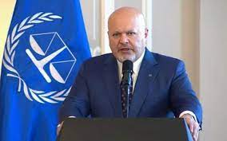
Збір доказів воєнних злочинів в Україні
докази на адресу офісу головного прокурора Міжнародного кримінального суду Каріма Хана - otp.informationdesk@icc-cpi.int.
Зазначайте дату, час, місце, будь-які додаткові обставини.
Писати краще англійською мовою.
Докази російської агресії збираються на єдиній загальнодержавній платформі https://warcrimes.gov.ua/ (Офіс Генерального прокурора).
Якщо ви стали свідком або жертвою воєнного злочину та маєте фото або відео докази надавайте все це правоохоронним органам.

Slide 13
Як правильно вживати поняття « воєнні злочини»
правильно казати: про притягнення до кримінальної відповідальності за воєнні злочини;
правильно казати: про притягнення до кримінальної відповідальності за воєнні злочини не Росії як держави,
а її посадовців та інших учасників конфлікту
Саму державу можуть притягнути до відповідальності за вчинення міжнародного протиправного діяння в рамках інших юрисдикцій у вигляді :
сатисфакції;
реституції;
компенсації.

Slide 14
Прийоми роботи на уроці
Робота в парах/групах з використанням вправ:
« 2-4- всі разом»
«стрічка новин»;
« сам собі експерт»;
«тільки одна хвилина»;
« залишіть за мною останнє слово»;
« перевернутий клас»;
«Три речення»;
«Прес», « Займи позицію»;
«точка зору»;
тиха дискусія( заповнення таблиць, відповіді у формі есе);
Рольова гра (« Встати! Суд іде», «Репортаж із…», «Історія свідчить», « Трибуна світу»);
еврістична бесіда;
дослідницькі проєкти;
брейнстормінг.
Модель «4-К»-це :
Креативність;
Критичне мислення;
Комунікація і
Кооперація;

